Slide 1
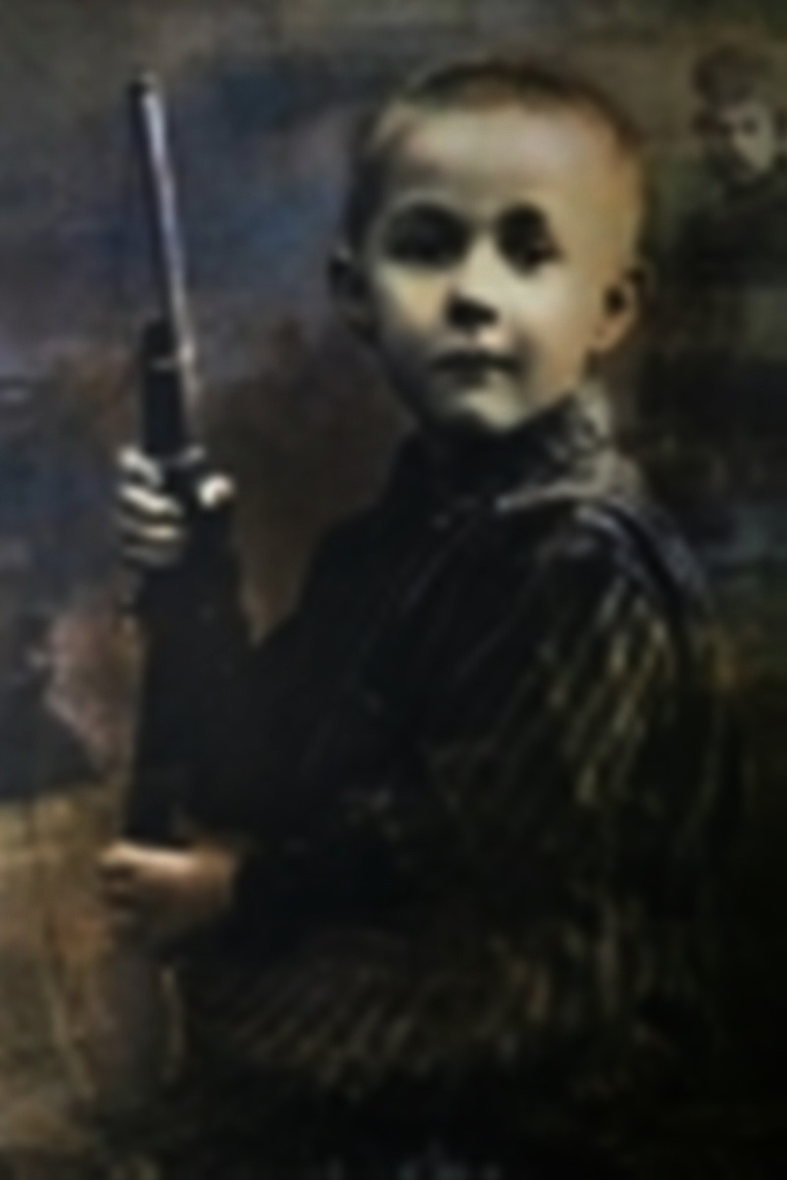
Детство, 1924 год.

Slide 2
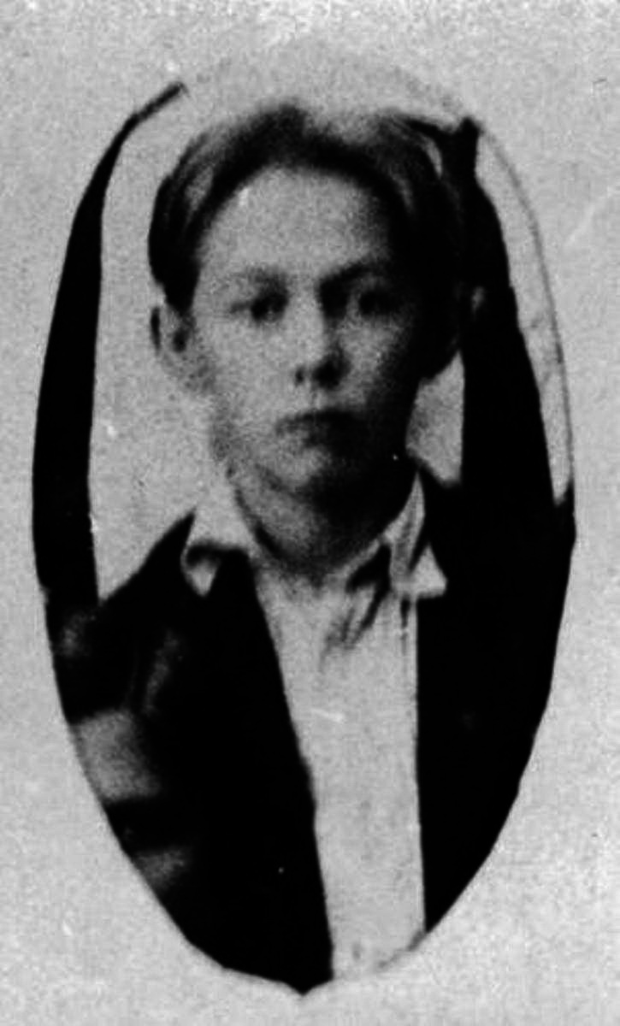
школьник, 1933 г.

Slide 3
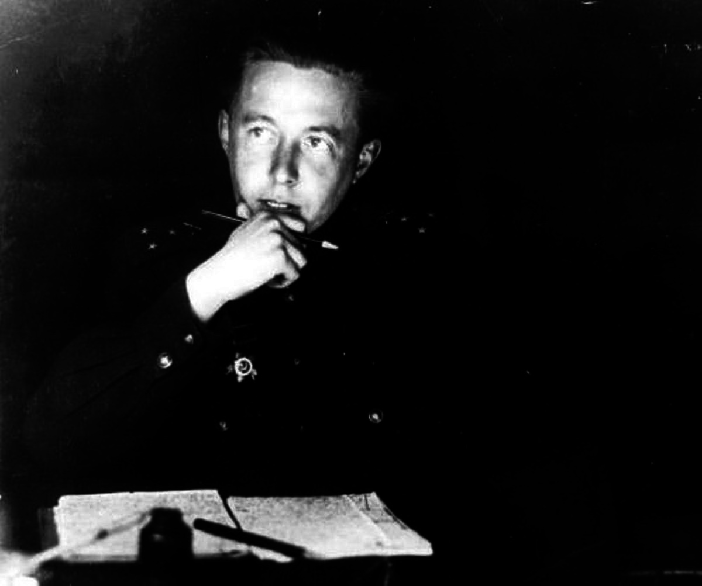
Старший лейтенант Солженицын. февраль 1944 г.

Slide 4
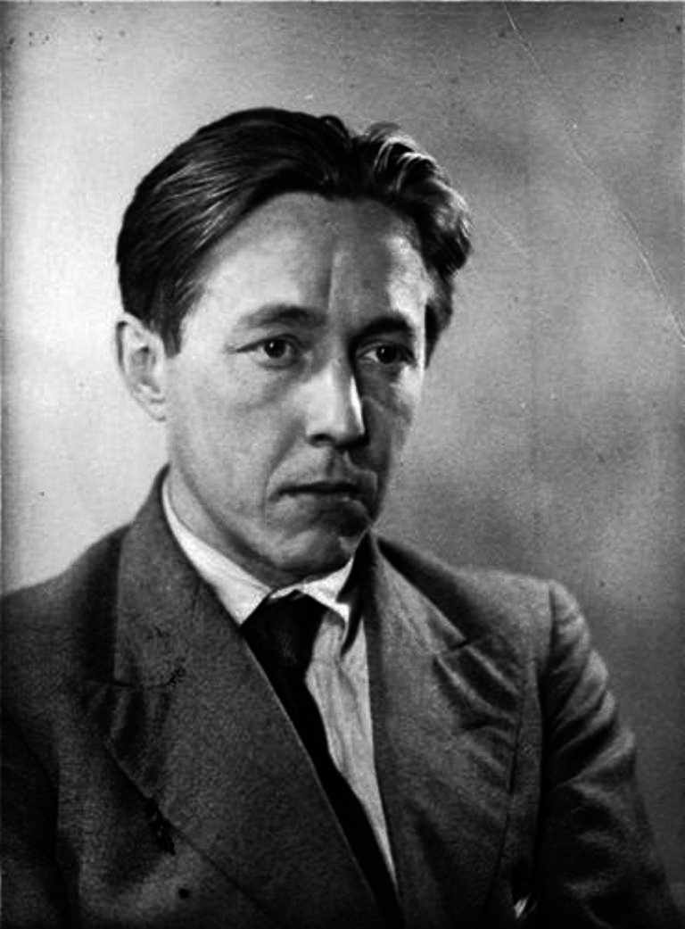
А.И. Солженицын – заключенный на
шарашке “Марфино”.

Slide 5
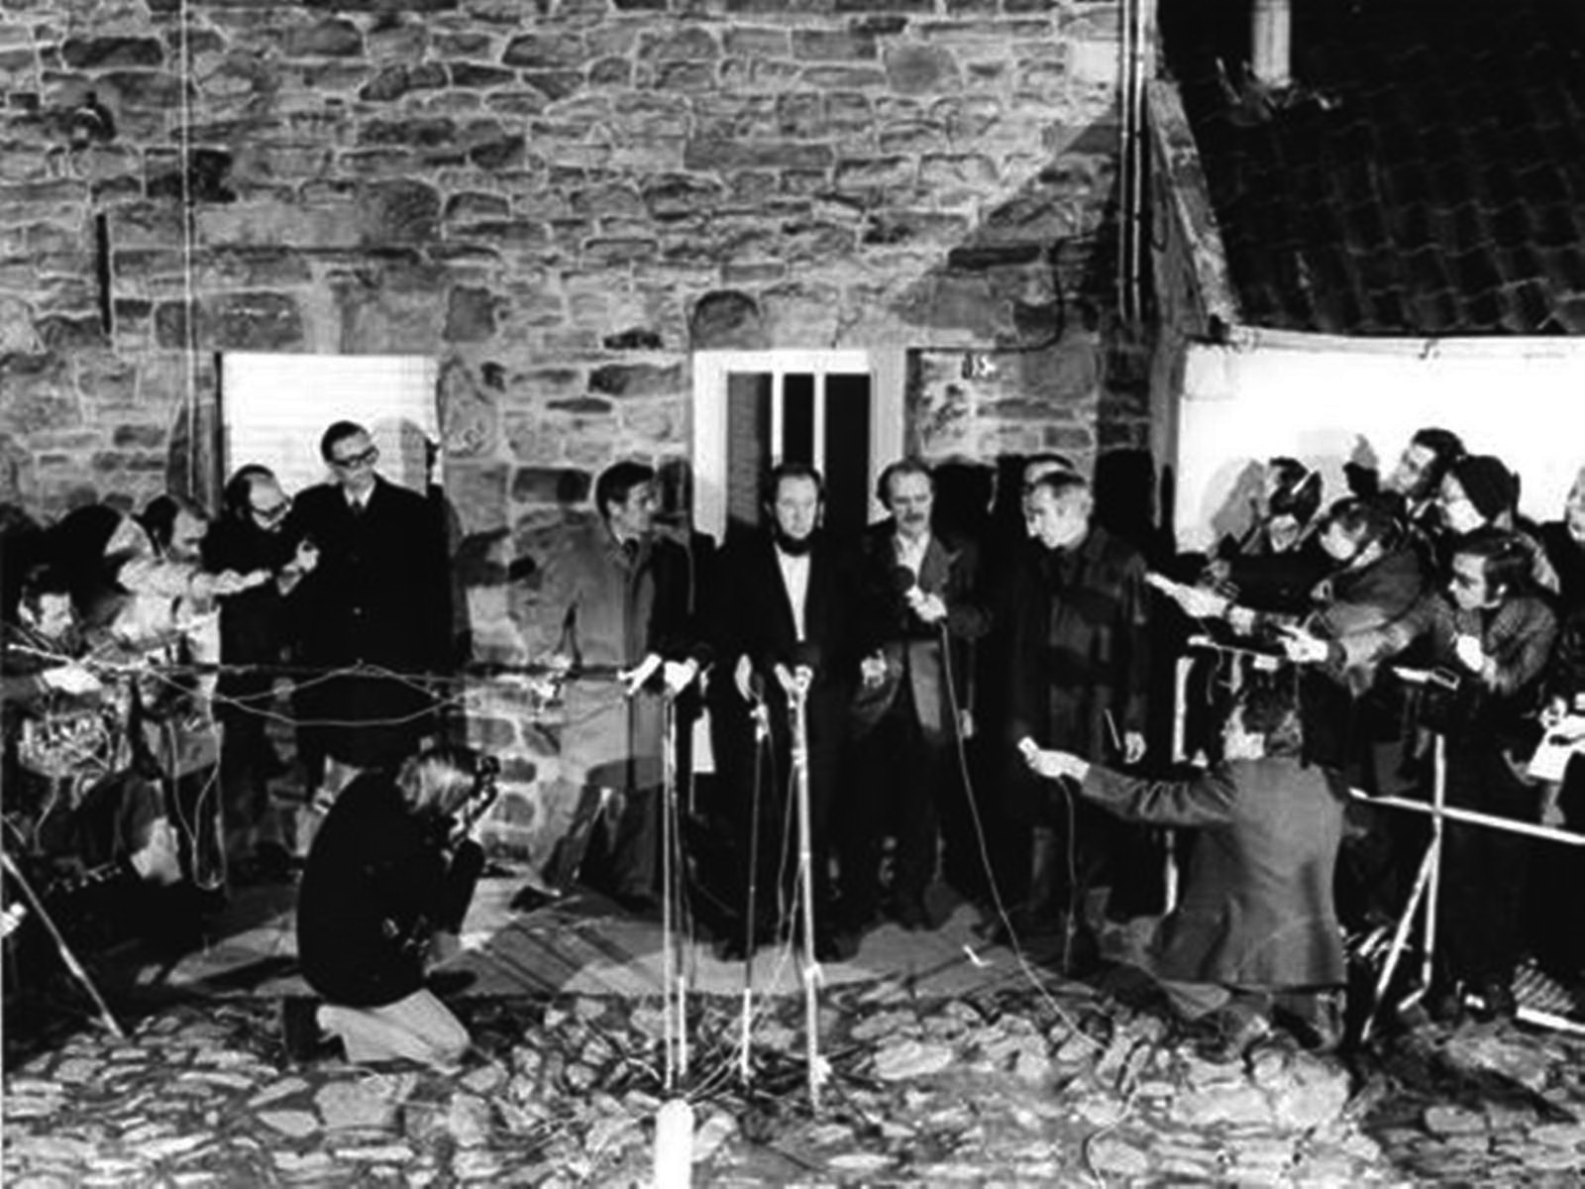
`
Толпа журналистов у дома Генриха Бёлл
под Кёльном, куда выехал Солженицын.

Slide 6
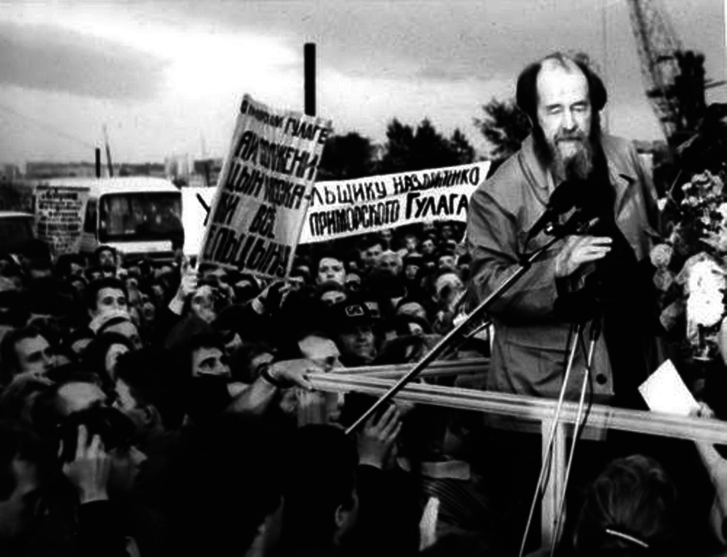
Возвращение на родину. Встреча во Владивостоке
27 мая 1994 года.
1

Slide 7
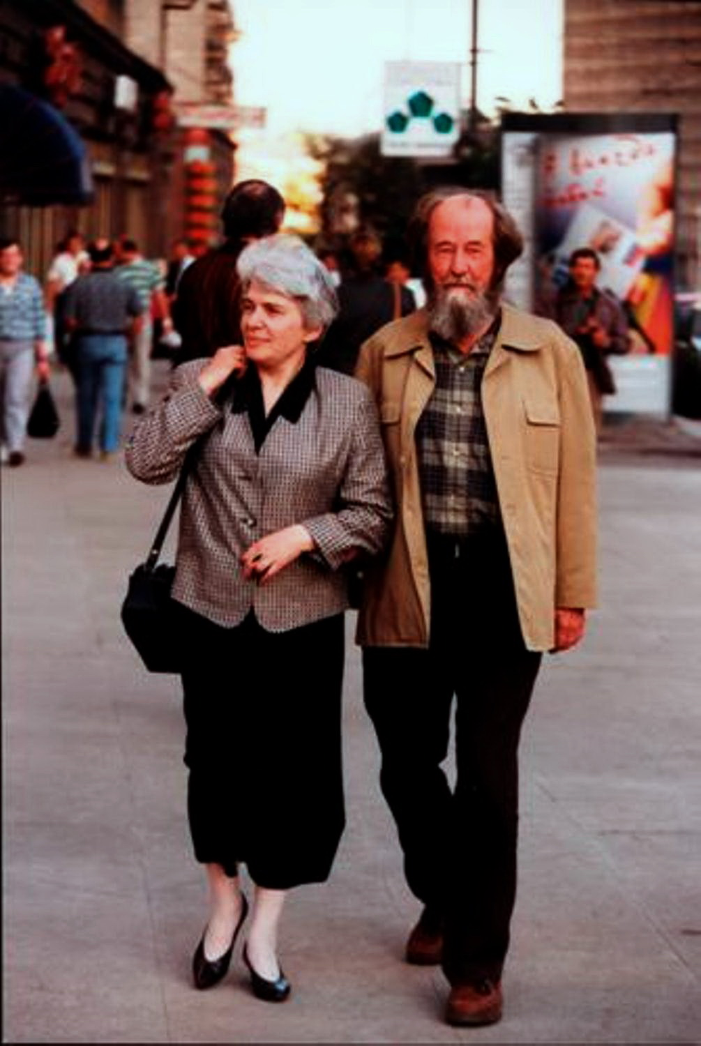
Снова в Москве. Спустя 20 лет
Солженицын с женой идёт по Тверской.

Slide 8
